Slide 1
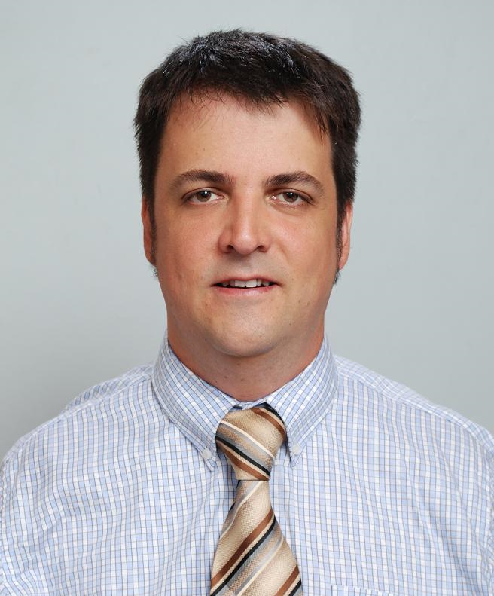
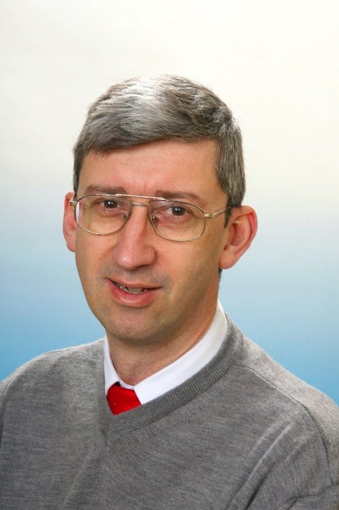
Elternsprechtag
DI David BAJZEK
DI Georg KRALL

